Slide 1


GitHub:
Ramiro Mata
https://github.com/RamiMata/Proyecto-Final-PostGenius.git
POSTGENIUS
Inteligencia Artificial: Prompt Engineering para programadores
Comision: 71955
Link a la app:
https://proyecto-final-postgenius-mvjfveurexrejdbgo5k5vg.streamlit.app/

Slide 2
INTRODUCCIÓN
El contenido en redes sociales se ha convertido en una herramienta clave para marcas, emprendedores y creadores digitales. Sin embargo, generar ideas creativas y relevantes puede ser un desafío constante.
PostGenius es una aplicación basada en inteligencia artificial que ayuda a los creadores de contenido a generar ideas de publicaciones adaptadas a su nicho, plataforma y objetivo de marketing.
Esta solución usa la API de OpenAI para generar ideas optimizadas según las mejores prácticas de contenido digital.

Slide 3

PROBLEMÁTICA
OPTIMIZACIÓN PARA CADA PLATAFORMA
FALTA DE INSPIRACIÓN
TIEMPO LIMITADO
Generar ideas nuevas constantemente es difícil.
Crear contenido requiere planificación y estrategia.
No todas las ideas funcionan en todas las redes sociales.

Slide 4
SOLUCIÓN PROPUESTA
PostGenius será una aplicación web con IA que sugerirá ideas de contenido para las redes sociales en función del nicho y la audiencia del usuario.
Beneficios:
– Ahorro de tiempo en la planificación de contenido.
– Ideas generadas automáticamente en función de la audiencia objetivo.
– Versátil: generador de ideas para Instagram, TikTok, Twitter, YouTube, etc.;

Slide 5
GitHub:
PROPUESTA DE APLICACIÓN WEB CON IA
https://github.com/RamiMata/Proyecto-Final-PostGenius.git
App web en streamslit:
https://proyecto-final-postgenius-mvjfveurexrejdbgo5k5vg.streamlit.app/
Funcionamiento
Nombre de la App: PostGenius
Función principal: Generar ideas de contenido para redes sociales.
Tarea específica: Sugerir tres ideas detalladas y estructuradas según la plataforma, nicho y objetivo del usuario.
Integración de IA: Se utiliza la API de OpenAI para generar contenido optimizado.
El ususario ingresa su nicho de contenido (ejemplo: fitness, tecnología, moda).
Selecciona la plataforma para la cual deseas generar ideas (Instagram, TikTok, Twitter, YouTube, LinkedIn).
Elige el objetivo de la publicación (engagement, atraer seguidores, generar ventas, educar a la audiencia).
Selecciona el formato de contenido (imagen, carrusel, video, historia, encuesta, reel).
Presiona el botón para generar ideas y obtendrás tres sugerencias detalladas para tus publicaciones.

Slide 6
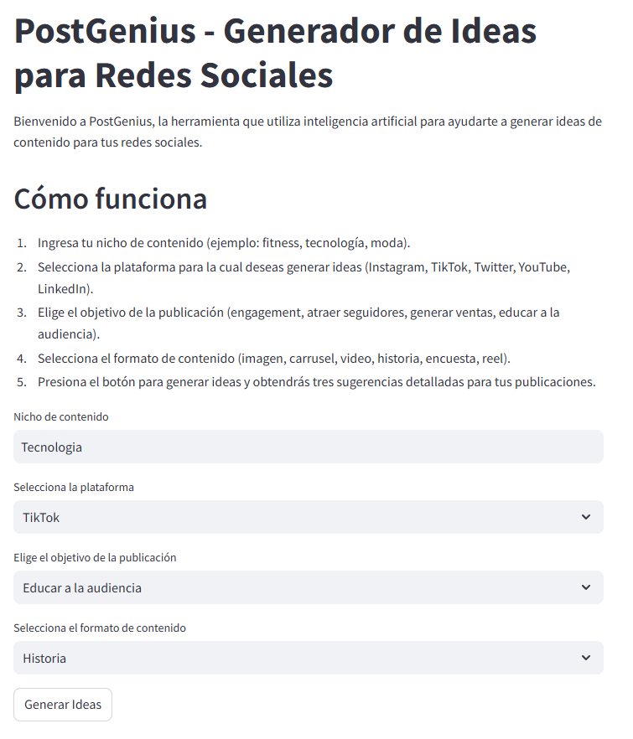
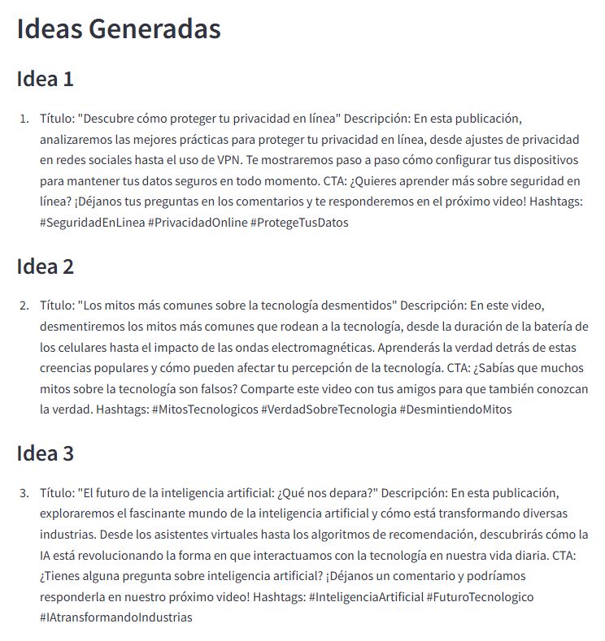
EJEMPLO DE
USO

Slide 7
PROMPT
INICIAL
GENERA TRES IDEAS DE PUBLICACIONES PARA UNA CUENTA DE [PLATAFORMA] SOBRE [NICHO], CUYO OBJETIVO ES [OBJETIVO].
LAS IDEAS DEBEN SER DETALLADAS E INCLUIR LOS SIGUIENTES ELEMENTOS:
- UN TÍTULO LLAMATIVO.
- UNA DESCRIPCIÓN COMPLETA EXPLICANDO EL CONTENIDO.
- UN LLAMADO A LA ACCIÓN (CTA) PARA INCENTIVAR LA INTERACCIÓN DEL PÚBLICO.
- HASHTAGS SUGERIDOS PARA MEJORAR EL ALCANCE.
JUSTIFICACIÓN DEL PROMPT
ESTE PROMPT ASEGURA QUE LA IA PRODUZCA CONTENIDO ESTRUCTURADO Y ALINEADO CON EL MARKETING DIGITAL. SOLICITAR TÍTULOS, DESCRIPCIONES, CTA Y HASHTAGS MEJORA LA CALIDAD DE LAS SUGERENCIAS GENERADAS.
FACTIBILIDAD ECONÓMICA
OPENAI COBRA APROXIMADAMENTE $0.002 POR CADA 1,000 TOKENS EN GPT-3.5.
CADA CONSULTA USA ENTRE 500 Y 700 TOKENS, LO QUE EQUIVALE A $0.001 A $0.002 POR GENERACIÓN DE IDEAS.
COSTO ESTIMADO MENSUAL: SI SE GENERAN 100 IDEAS POR DÍA, EL COSTO MENSUAL SERÍA $6 - $10.
CONCLUSIÓN: EL COSTO ES BAJO Y ESCALABLE, LO QUE PERMITE UN USO FRECUENTE SIN AFECTAR LA VIABILIDAD FINANCIERA DEL PROYECTO.

Slide 8
CONCLUSIÓN
EN LA ERA DIGITAL, LA CREACIÓN DE CONTENIDO ES CLAVE PARA EL CRECIMIENTO DE MARCAS, EMPRESAS Y EMPRENDEDORES. SIN EMBARGO, LA FALTA DE INSPIRACIÓN, EL TIEMPO LIMITADO Y LA NECESIDAD DE OPTIMIZAR PUBLICACIONES PARA CADA PLATAFORMA REPRESENTAN DESAFÍOS CONSTANTES.
POSTGENIUS SE POSICIONA COMO UNA SOLUCIÓN INNOVADORA, UTILIZANDO LA INTELIGENCIa artificial para asistir a creadores en la planificación estratégica de su contenido. Al ofrecer ideas estructuradas y personalizadas, la herramienta no solo optimiza tiempo y esfuerzo, sino que también mejora la creatividad y la calidad del contenido publicado.
El uso de IA en este campo permite democratizar el acceso a estrategias de contenido efectivas, brindando a cualquier usuario,desde pequeñas marcas hasta grandes empresas.una manera rápida y eficiente de mantenerse relevante en redes sociales.
Además, al tratarse de un sistema escalable y de bajo costo, PostGenius puede evolucionar incorporando nuevas funciones, como análisis de tendencias, integración con plataformas de programación de publicaciones o incluso generación automática de imágenes y textos complementarios.
En conclusión, PostGenius no solo simplifica la creación de contenido, sino que también empodera a los creadores digitales, permitiéndoles enfocarse en lo que realmente importa: conectar con su audiencia y hacer crecer su presencia online.
POSTGENIUS FACILITA LA CREACIÓN DE CONTENIDO DIGITAL, AYUDANDO A CREADORES, INFLUENCERS Y MARCAS A GENERAR IDEAS OPTIMIZADAS.
La IA permite una generación rápida de contenido, reduciendo el tiempo de planificación.
El modelo es económicamente viable, con costos bajos por consulta y escalabilidad garantizada.
El despliegue en Streamlit Cloud facilita el acceso, permitiendo a cualquier usuario utilizar la herramienta sin instalación.

Slide 9
MUCHAS GRACIAS

